Slide 1
Module : Administration des Réseaux
Présenté par : Mr. Haiahem Rahim
2023/2024
MASTER-M1-S2
RÉSEAUX ET SÉCURITÉ INFORMATIQUE

Slide 2
CHAPITRE 1
Chapitre 1 : Structure de l’Internet

Slide 3
Introduction
Internet est le plus grand réseau informatique mondial décentralisé. C’est l’assemblage de nombreux autres réseaux de structures, de technologies et de systèmes différents.
On parle aussi du « réseau des réseaux » ou encore de l’interconnexion de la majorité des réseaux dans le monde.

Slide 4

Introduction
Internet fonctionne sur la base de protocoles dont le plus connu est TCP-IP.
Ce protocole, en donnant une identité à chaque ordinateur (une adresse électronique), organise la relation entre les différentes machines sur le Net

Slide 5

Interconnexion des réseaux (1/4)
L’interconnexion des réseaux c’est la possibilité de faire dialoguer plusieurs sous réseaux initialement isolés, par l’intermédiaire de périphériques spécifiques (récepteur, concentrateur, pont, routeur, modem).
Lorsqu’il s’agit de deux réseaux de même type, il suffit de faire passer les trames de l’un vers l’autre.
Dans le cas de deux réseaux qui utilisent des protocoles différents, il est nécessaire de procéder à une conversion de protocole avant de transporter les trames.

Slide 6
Interconnexion des réseaux (2/4)
Quelques soit le principe physique de l’interconnexion, il existe deux (2) modes de fonctionnement différents:
Le mode connecté
Le mode non-connecté

Slide 7
Interconnexion des réseaux (3/4)
Processus de communication en mode connecté
  l’émetteur demande l’établissement d’une connexion avec un hôte.
  Si le récepteur refuse la connexion, celle-ci n’aura pas lieu.
  Sinon un « lien » s’établit entre l’émetteur et le récepteur.
  Les données transitent d’un point à l’autre.
  La connexion est libérée;
Identification de l’émetteur et du récepteur ainsi que la possibilité de définir une qualité de service à l’avance.
Gestion « bavarde » pour de tout petits échanges de données, d’autre part une gestion complexe, mais aussi la complication des communications multipoints

Slide 8
Interconnexion des réseaux (4/4)
Processus de communication en mode non-connecté
  Envoi d’un message sur un support de transmission.
  Le message contient les coordonnées du destinataire.
  Chaque récepteur possède des coordonnées uniques.
Qu’aucune vérification de la disponibilité des destinataires et des intermédiaires éventuels n’est effectuée avant l’envoi des données.
Ce sont les équipements réseaux qui s’occupent de cette gestion.
Moins fiable.

Slide 9
Taxonomie des réseaux (1/2)
En termes d’étendue :
1. PAN (Personal Area Network) ou réseau personnel : est un petit réseau composé des équipements d’une personne comme micro-ordinateur, imprimante, smart phone, télévision, etc.
2. LAN (Local Area Network) ou réseau local : Il s’agit d’un réseau reliant un ensemble d’ordinateurs appartenant à une même organisation dans une petite aire géographique. La distance de câblage est de quelques centaines de mètres.

Slide 10


Selon la taille des réseaux (2/2)
3. MAN (Metropolitan Area Network) : désigne un réseau composé d’ordinateurs habituellement utilisé dans les campus ou dans les villes (au maximum quelques dizaines de km). Le réseau utilise généralement des fibres optiques. (exp : Réseau de caméras IPs).
4. WAN (Wide Area Network) est un réseau informatique couvrant une grande zone géographique, typiquement à l’échelle d’un pays, d’un continent, ou de la planète entière.
Le plus grand WAN est le réseau Internet.

Slide 11
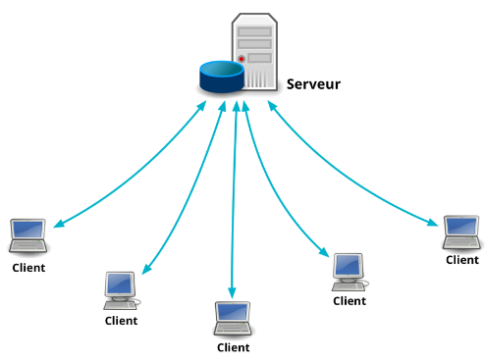

Relation entre les composants (1/2)
L’architecture client–serveur
Un mode de transmission d’information entre plusieurs programmes ou processus : l’un, qualifié de client, envoie des requêtes ; l’autre,
qualifié de serveur, attend les requêtes des clients et y répond.

Slide 12
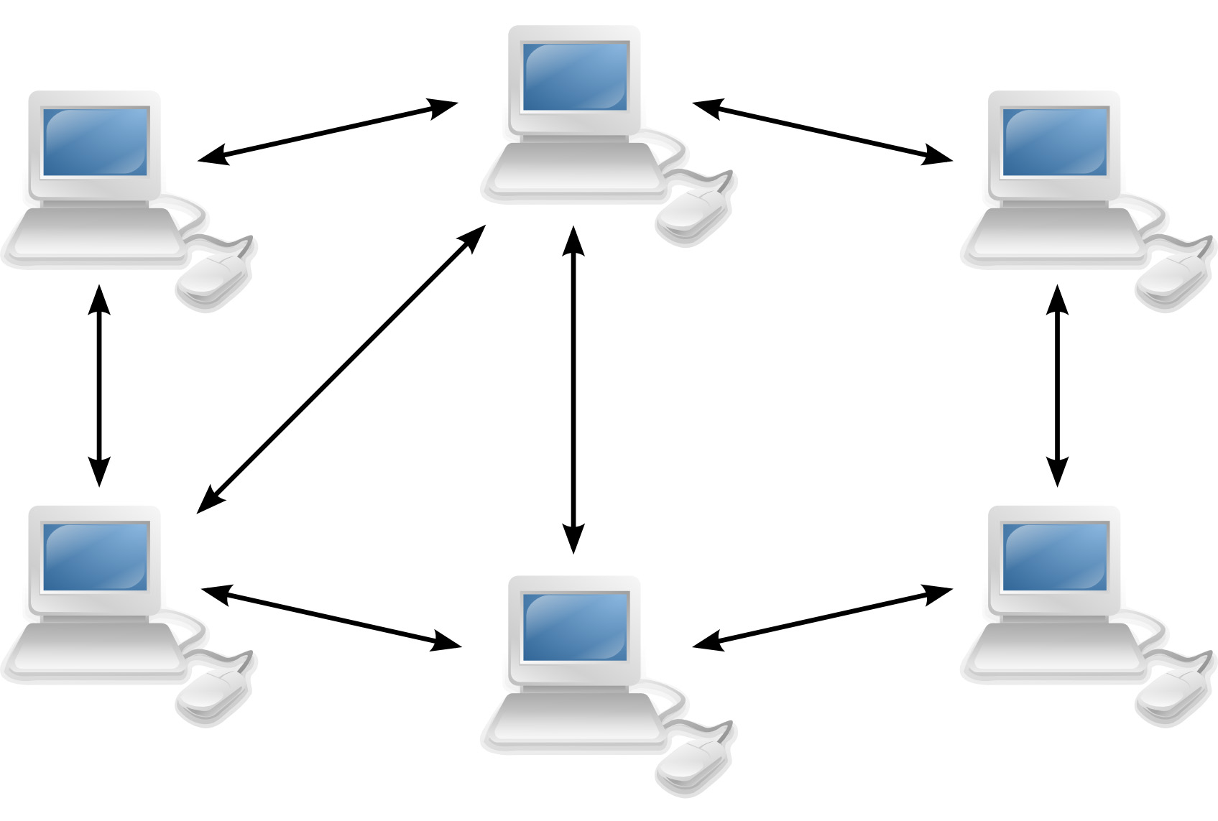
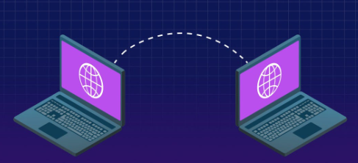
Relation entre les composants (2/2)
le pair-à-pair (en anglais peer-to-peer, souvent abrégé « P2P ») est un modèle d’échange en réseau où chaque entité est à la fois client et serveur.
dans un tel modèle chaque entité du réseau est libre de partager ses ressources.

Slide 13


Slide 14
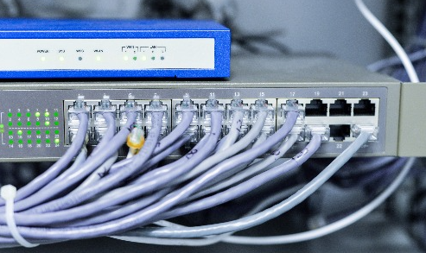
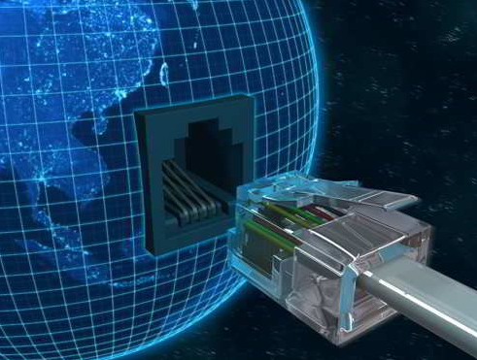
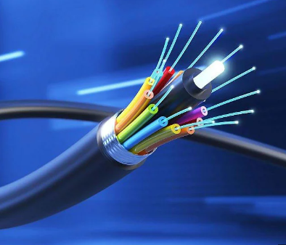
Réseaux filaires et sans fil (1/2)
Les réseaux informatiques peuvent également être catégorisés par le type de supports de transmission utilisés
Réseaux filaires
Les équipements dans ces réseaux sont reliés par
des câbles métalliques conducteurs de l’électricité (les paires torsadées et les câbles coaxiaux)
des supports de verre ou de plastique très fin conducteurs de la lumière (appelés communément fibres optiques).

Slide 15
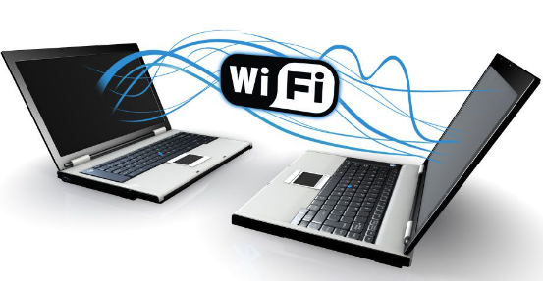
Réseaux filaires et sans fil (2/2)
Réseaux sans fil
Un réseau sans fil est un type de réseau informatique qui utilise des connexions de données sans fil entre les nœuds plutôt que d’utiliser un câblage physique.
Les informations échangées entre les équipements sont portées par des ondes électromagnétiques (radio, infrarouge, . . . ) qui se propagent dans l’air.

Slide 16
Réseau publique ou privé (1/2)
Réseaux privés
Les réseaux privés sont des réseaux internes à une seule et unique organisation. Dans ce type de réseau des restrictions et des règles d’accès sont toujours établies afin de reléguer l’accès à des utilisateurs privilégiés.
PAN et LAN font partie de cette catégorie des réseaux.

Slide 17
Réseau publique ou privé (2/2)
Réseaux publiques
Un réseau public est un type de réseau auquel n’importe qui, à savoir le grand public, a accès et, par son intermédiaire, peut se connecter à d’autres réseaux.
Internet est un cas particulier des réseaux public.

Slide 18


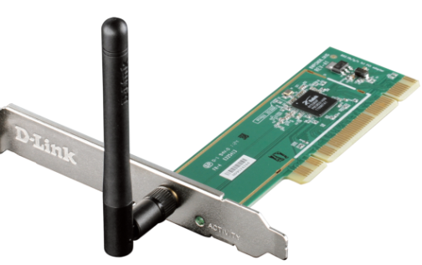
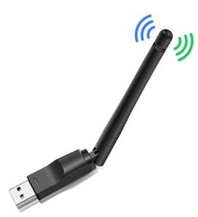
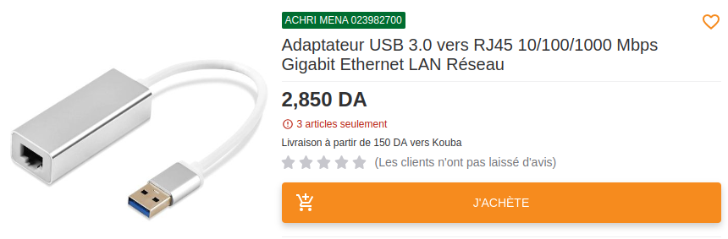
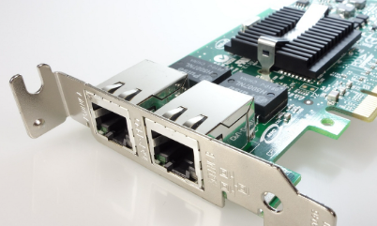
Les composants réseau informatique (1/3)
De plusieurs nœuds terminaux les ordinateurs, les imprimantes, possédant chacun une adresse réseau unique.
D’un ou plusieurs équipements de raccordement ou interfaces
carte réseau, modem, adaptateur réseau ou autre interface (une clé WIFI usb).

Slide 19
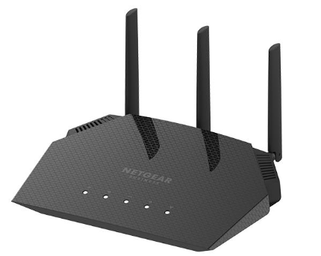
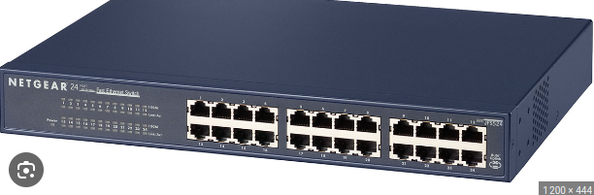
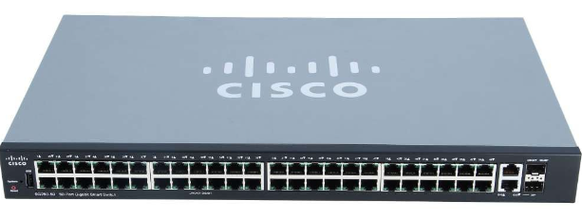
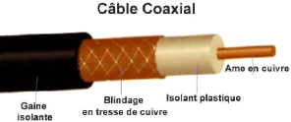
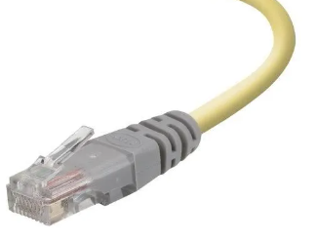
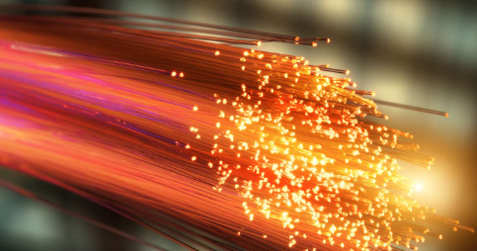
Les composants réseau informatique (2/3)
D’un ou plusieurs nœuds intermédiaire d’acheminement
commutateurs (Switch), points d’accès, répéteurs, concentrateurs (hub) et des routeurs.
Les différents postes peuvent se connecter supports ou médias de transmission filaires (câbles) ou sans fil (ondes).

Slide 20
Les composants réseau informatique (3/3)
Des adresses logiques d’identifications affectée chacune à un nœud terminal d’une façon propre et unique.
D’un ensemble de protocoles et de règles permettant à tous les équipements du réseau de se comprendre et de fonctionner sans problèmes.

Slide 21
Manque d'interopérabilité
Au début des années 1970, chaque constructeur développait ses propres solutions réseau avec des architectures et des protocoles propriétaires.
Cela rendait l'interconnexion de différents réseaux impossible, limitant la communication et la collaboration entre les systèmes.

Slide 22
Complexité croissante
Les réseaux devenaient de plus en plus complexes, avec un nombre croissant de technologies et de protocoles.
Il était difficile de comprendre et de gérer ces réseaux complexes, ce qui limitait leur adoption et leur développement.

Slide 23
Besoin d'une norme commune
L'industrie informatique avait besoin d'un cadre universel pour décrire les fonctions et les interactions des réseaux.
Cette norme commune devait permettre l'interopérabilité entre les différents systèmes et simplifier la gestion des réseaux.

Slide 24
Cette norme commune devait :
Résoudre le problème d'interopérabilité entre les différents réseaux.
Simplifier la gestion des réseaux en les décomposant en couches fonctionnelles.
Fournir un cadre universel pour le développement de nouvelles technologies et de nouveaux protocoles.
Favoriser la communication et la collaboration entre les différents systèmes.
Accélérer l'innovation dans le domaine des réseaux informatiques.

Slide 25
Le modèle OSI (Open Systems Interconnection)
Est une norme conceptuelle créé par l'Organisation internationale de normalisation (ISO) en 1977. Il vise à décrire les fonctions nécessaires à la communication entre systèmes ouverts et à organiser ces fonctions en sept couches distinctes.

Slide 26
Modèle de référence OSI (Open Systems Interconnection)

Slide 27
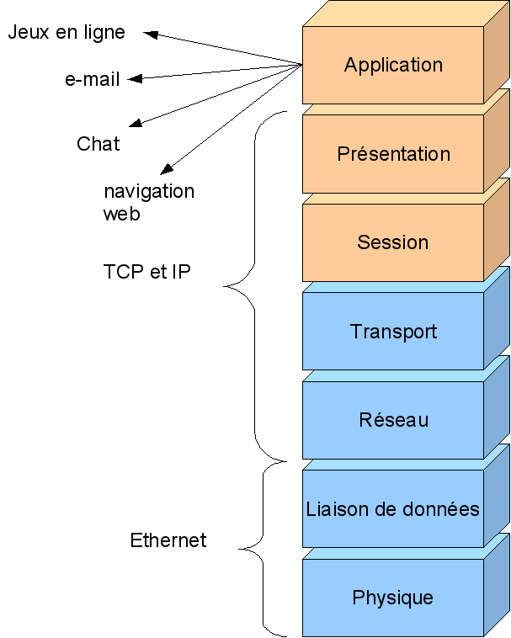
modèle OSI
Le modèle OSI est basé sur une représentation en sept couches
Cette représentation en couches considère le système d’un ensemble de n sous-systèmes ordonés.
Chaque sous-système est identfie par un rang i (on peut parler alors de la couche i).
Données, segments, paquets, trames, bits

Slide 28
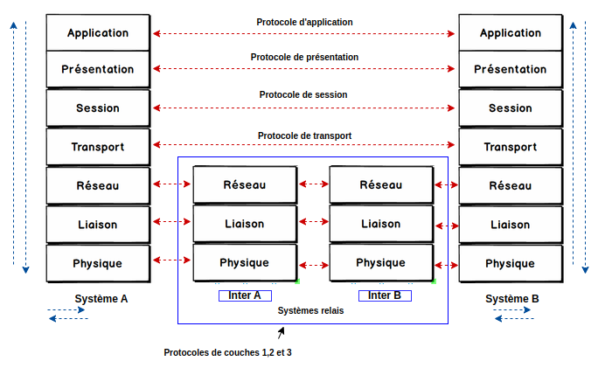
modèle OSI
« horizontale et virtuelle »

Slide 29
Notion d’encapsulation (1/4)
l'encapsulation se déroule de la façon suivante :
Toute entité (i+1) qui souhaite utiliser un service assuré par une entité (i) lui transmet ses données sous forme d'un PDU (i+1) à travers des primitives appropriées à la demande d’exécution de ce service.
Une entité (i) construit une (ou plusieurs) unité(s) de données de service (SDU(i)) contenant des données émanant de l’entité (i+1).

Slide 30
Notion d’encapsulation (2/4)
L’entité (i) ajoute à chaque SDU(i), un en tête et/ou un en queue, des informations de contrôle permettant d’exécuter le service demandé pour constituer une PDU(i).
      Ainsi, les données (i + 1) sont encapsulées dans une unité de données (i).
Un PDU (i) est destiné à une couche inférieur, c-à-d , il constitue une SDU (i-1) à l'interface entre les couches (i) et (i-1).

Slide 31
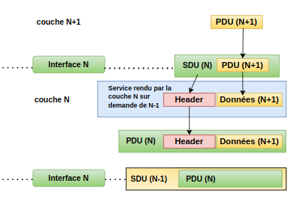
Notion d’encapsulation (3/4)

Slide 32
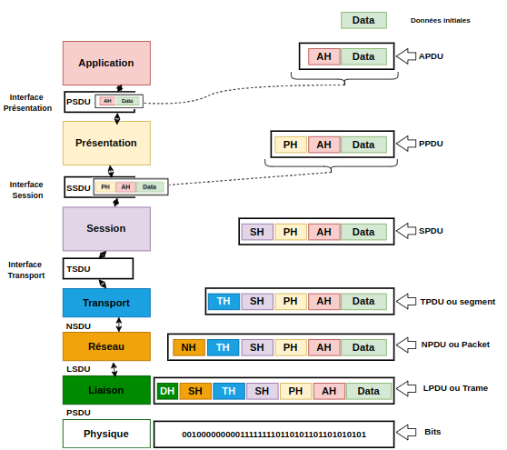
Notion d’encapsulation (4/4)

Slide 33
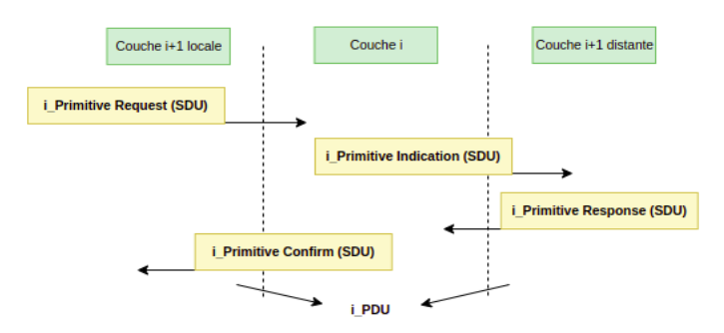
Primitives de service (1/3)

Slide 34
Primitives de service (2/3)
Il existe quatre types de primitives de service :
Requête (Request) : Une entité sollicite un service d'une autre entité.
Indication (Indication): Une entité informe une autre entité d'un événement ou d'une condition.
Réponse (Response) : Une entité répond à une requête en fournissant le service demandé.
Confirmation (Confirm) : Une entité confirme à une autre entité que le service a été rendu.

Slide 35
Primitives de service (3/3)
Une primitive de service est généralement composée des éléments suivants :
Nom de la primitive: Identifie le service demandé ou offert.
Paramètres: Informations nécessaires pour l'exécution du service.
Direction: Indique si la primitive est envoyée vers le haut ou vers le bas de la pile OSI.

